Slide 1


KMA-LIVE
서울 기상분석
3조 (이승규,박진현,강호현,최하랑)

Slide 2
프로젝트 배경
현대 사회에서 기상 정보는 단순한 환경적 변수가 아닌, 도시의 기능과 개인의 삶을 규정하는 핵심 데이터로 자리 잡았다. 기후 변화로 인한 국지성 호우와 급격한 기온 변화가 빈번해짐에 따라, 기존의 광역 단위 예보 시스템은 개별 사용자의 구체적인 생활 패턴을 지원하는 데 한계를 드러내고 있다. 특히 서울과 같은 고밀도 대도시에서는 자치구 단위의 미세한 날씨 차이가 출퇴근 시간대의 교통 혼잡도, 개인의 복장 선택, 야외 활동 가능 여부 등 실질적인 의사결정에 즉각적인 영향을 미친다.
이러한 배경에서 본 프로젝트 KMA-Live는 대한민국 기상청(KMA)이 제공하는 공공데이터 API를 활용하여, 서울시 25개 자치구에 특화된 초정밀 날씨 정보를 웹 플랫폼을 통해 제공하고자 기획되었다. 기존의 날씨 서비스들이 방대한 데이터를 단순히 나열하거나 공급자 중심의 인터페이스를 유지해온 것과 달리, 본 시스템은 사용자 경험을 최우선으로 고려하여 데이터의 시각화에 중점을 두었다.

Slide 3

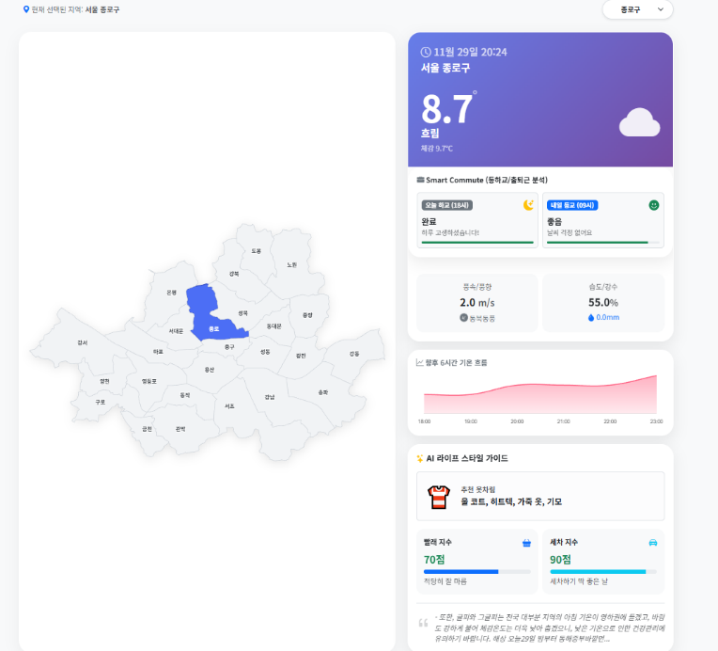
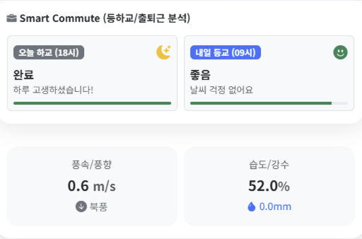
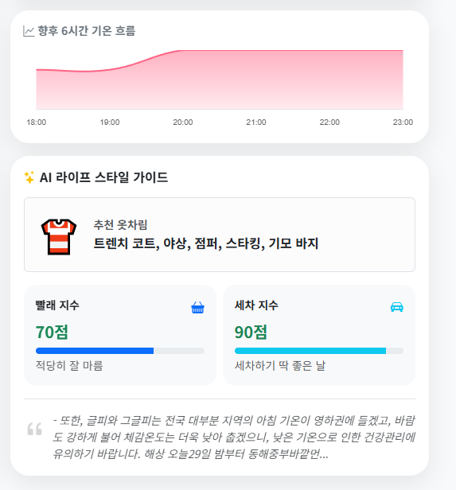
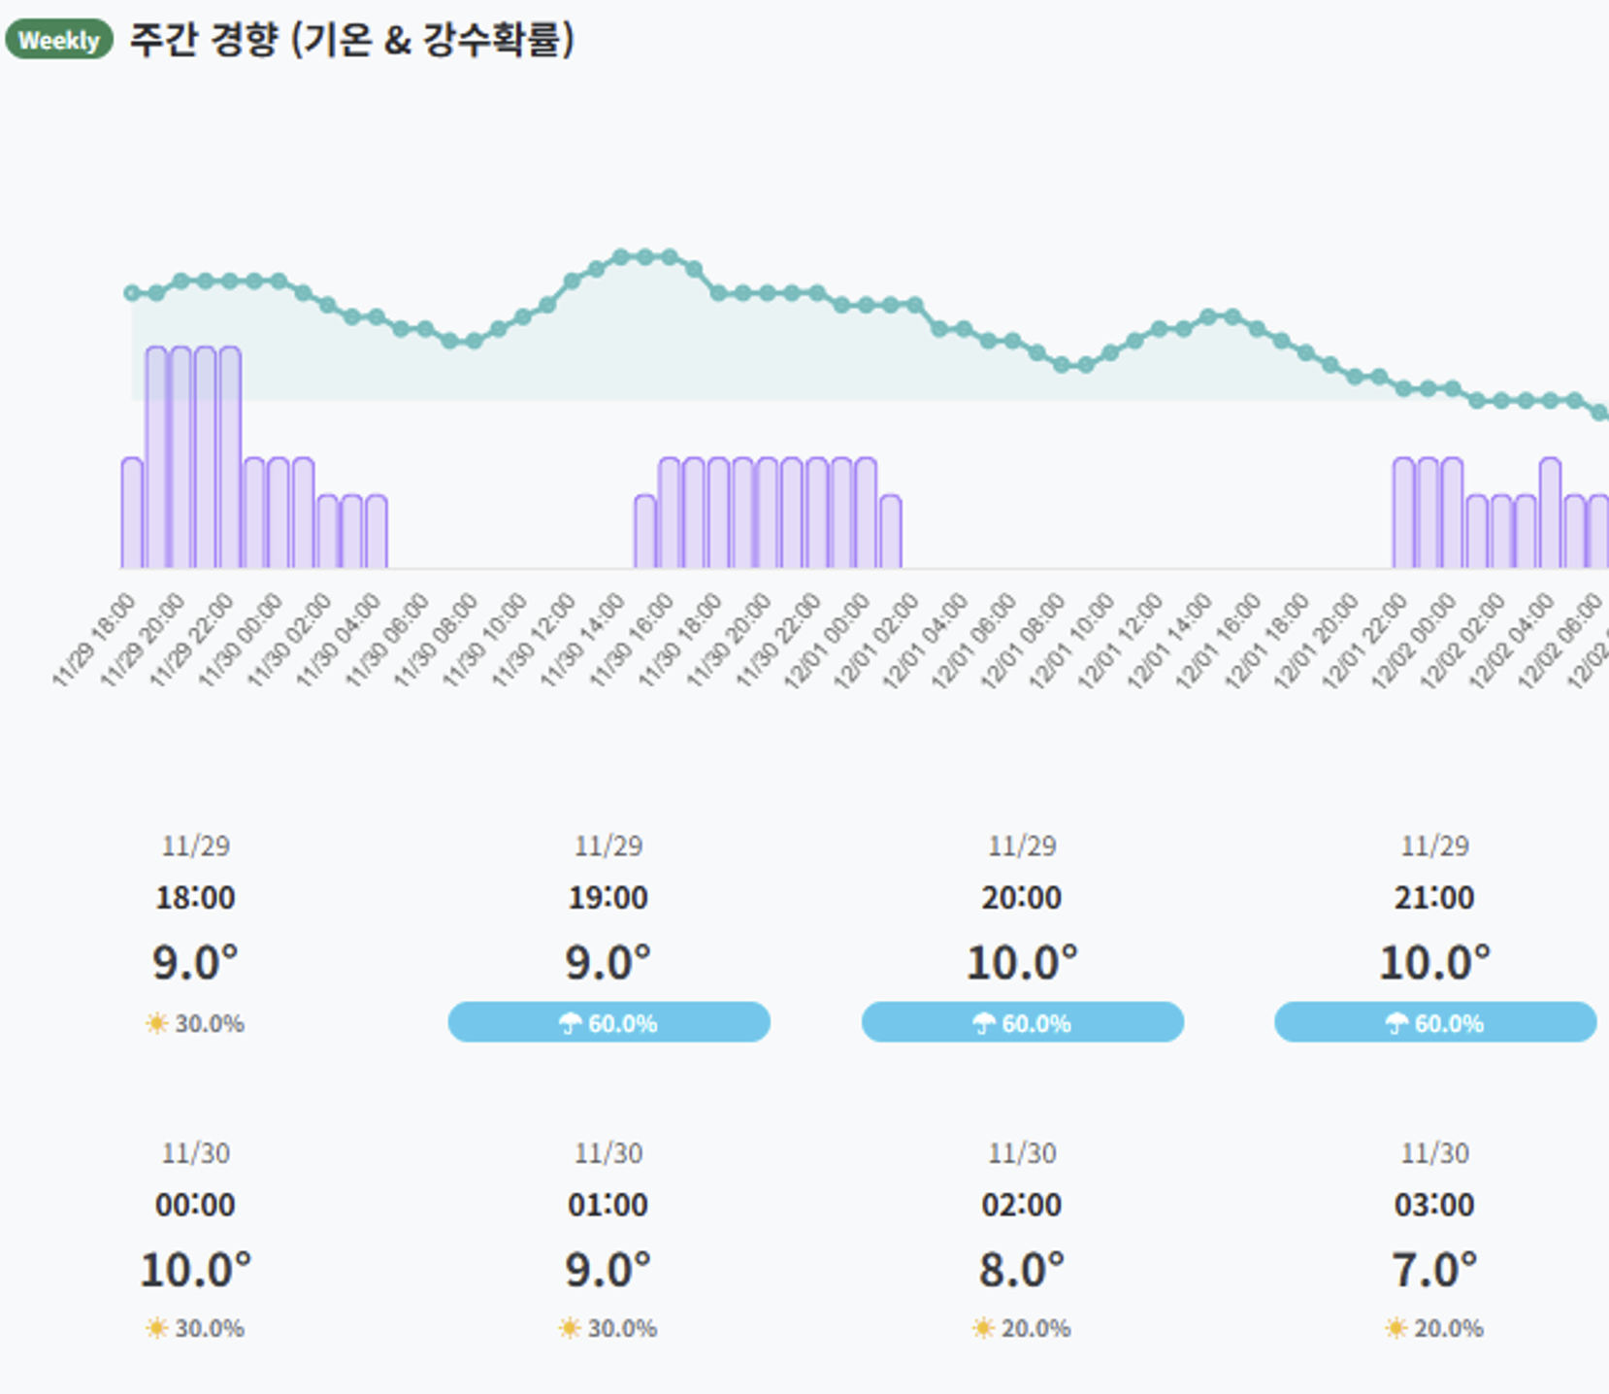
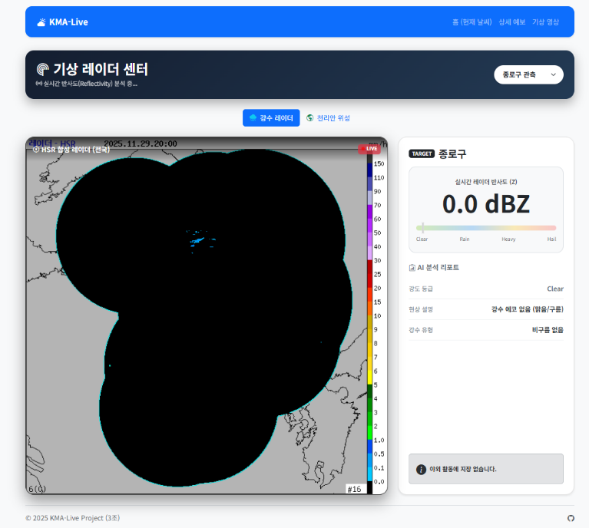
구현기능 요약
실시간 기상조회
Smart Commute
AI라이프 스타일 가이드
전문 기상 분석1
전문 기상 분석2
서울시 25개 자치구별 기온,강수량,풍속/풍향 등 제공
출퇴근 시간대(09시, 18시)
위험도 및 행동 요령 안내
세차지수/빨래지수/
추천 옷차림
시간별/주간예보표
강수레이더/천리안 위성영상,
레이더 반사도(dBZ)

Slide 4
시스템 아키텍처
개발 환경 및 선정 근거
분류 | 항목 | 주요 선정 근거
필수 환경 ⁴ | Python ⁵ | 데이터 분석 및 복잡한 JSON/XML 데이터 처리에 최적화⁶.
 | 웹 브라우저 ⁷ | Chrome, Edge 등 최신 브라우저 (SVG 및 CSS 렌더링 지원)⁸.
핵심 라이브러리 ⁹ | Flask ¹⁰ | Django에 비해 경량화되어 오버헤드를 줄이고, 확장이 용이한 웹 프레임워크¹¹.
 | Requests ¹² | 외부 API 통신의 안정성을 보장하는 Python의 표준 HTTP 라이브러리¹³.
 | Pandas ¹⁴ | 시계열 날씨 데이터의 정렬, 필터링 및 그룹화 처리¹⁵.
Template Engine ¹⁶ | Jinja2 ¹⁷ | 검색 엔진 최적화에 유리하고, 개발 생산성이 높은 템플릿 엔진¹⁸.
UI Framework ¹⁹ | Bootstrap 5 ²⁰ | 반응형 웹 디자인을 손쉽게 구현할 수 있는 시스템²¹.

Slide 5
시스템 아키텍처
시스템 구조도 및 모듈 구성
시스템은 기능별로 명확히 분리된 모듈 구조를 가진다.
Controller Layer (app.py, server.py) : 사용자 요청의 진입점이다. URL 라우팅을 처리하고, 적절한 비즈니스 로직을 호출한 뒤, 그 결과를 뷰 템플릿에 전달한다.
Service/Business Logic Layer (kma_api.py) : 기상청 API 호출, 데이터 파싱, 시간 계산, 생활 지수 산출 등의 실질적인 연산이 수행된다. 이 계층은 Flask와 독립적으로 동작할 수 있도록 설계되었다.
Data Access Layer (config.py, grid_mapper.py) : 데이터의 설정값과 매핑 정보를 관리한다. API Key와 같은 민감 정보는 별도의 설정 파일로 분리하여 보안성을 강화하였다.
Presentation Layer (templates/) : 사용자에게 보여지는 화면을 담당한다. Jinja2 템플릿 파일과 CSS, JavaScript, 이미지 파일 등으로 구성된다.

Slide 6
시스템 아키텍처
데이터흐름
초기화 : 사용자가 지역을 선택하면 해당 지역의 ID를 포착하여 서버에 GET 요청을 보낸다.
2) Processing : 요청 지역 ID를 격자 좌표로 변환해 최적 기준 시간과 현재 시간을 계산한 뒤 기상청 API에 호출한다.
3) Aggregation : 수신된 JSON을 파싱해 출퇴근 위험도와 빨래 세차 지수를 계산해 데이터를 추가한다.
4) 렌더링 : 가공된 데이터는 index.html에 전달되어 Jinja2가 변수 치환과 날씨 배경적용을 수행한다.
5) Display : 완성된 HTML 문서가 클라이언트 브라우저로 전송되어 화면에 렌더링된다.

Slide 7
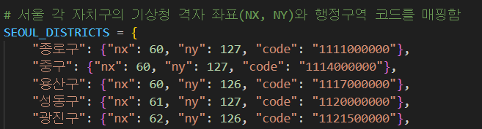
상세 설계 내용
기상청 격자 좌표계와 매핑 로직
기상청은 예보의 정확도를 높이기 위해 위도/경도(GPS) 대신 '단기예보 구역'이라 불리는 격자 좌표계를 사용한다. 따라서 일반적인 행정구역 정보를 기상청 API가 이해할 수 있는 좌표로 변환하는 매핑 레이어가 필수적이다.
매핑 테이블 구조 : kma_api.py 내의 SEOUL_DISTRICTS는 서울시 25개 구에 대한 정적 데이터베이스 역할을 수행한다.

Slide 8
상세 설계 내용
동적 Base Time 동기화 알고리즘
기상청 API는 데이터 종류별로 생성 주기가 다르며(초단기 실황: 매시 40분, 단기 예보: 3시간 간격), 정해진 시각 이전에 요청할 경우 데이터가 없다는 에러(NO_DATA)를 반환한다. 이를 해결하기 위해 정교한 시간 계산 알고리즘이 설계되었다.
정확한 현재 시간 확보 : 서버 시스템의 시간 설정이 잘못되어 있을 가능성을 배제하기 위해, 구글 서버(www.google.com)에 헤더 요청을 보내 Date 필드를 추출한다. 이 UTC 시간에 9시간을 더하여 정확한 한국 표준시(KST)를 도출한다.
API별 Base Time 역산 로직
초단기 실황 : 매 시각 40분에 발표된다. 따라서 현재 분이 40분 미만이면 (현재 시각 - 1시간)을 Base Time으로 설정하고, 40분 이상이면 현재 시각을 Base Time으로 설정한다.
단기 예보 : 02, 05, 08... (3시간 간격)으로 발표된다. 현재 시각보다 이전이면서 가장 가까운 발표 시각을 탐색하는 알고리즘을 적용한다. 안정성을 위해 최신 발표 시각보다 한 단계 더 과거의 데이터를 요청하여 데이터 누락을 방지한다.

Slide 9
상세 설계 내용
지능형 데이터 분석 모델
1) Smart Commute (스마트 커뮤트)
목적 : 출근(07~09시) 및 퇴근(17~19시) 시간대의 기상 리스크 관리
로직 : 해당 시간대의 강수형태, 1시간 강수량, 풍속 데이터를 추출한다. 강수형태가 비/눈이거나 강수확률이 60% 이상인 경우 "우산 준비" 경고를 생성한다. 풍속이 10m/s 이상일 경우 "강풍 주의" 및 "대중교통 이용 권장" 메시지를 생성한다. 기온이 전일 대비 5도 이상 차이 날 경우 "옷차림 주의" 메시지를 추가한다.
2) AI 라이프스타일 가이드
세차 지수 : 향후 3일간의 강수 확률 합계와 습도 데이터를 분석한다. 비 예보가 없고 습도가 낮을수록 높은 점수를 부여한다.
빨래 지수 : 일조 시간(낮 시간대 구름 양 SKY 코드 역산)과 기온(TMP)에 가중치를 두어 계산한다.
지수 = (기온 * 0.4) + ((10 - 구름양) * 0.5) - (습도 * 0.1)와 같은 형태의 가중치 공식이 적용된다.

Slide 10
상세 설계 내용
지능형 데이터 분석 모델
3) 레이더 반사도 분석 (dBZ) : 기상 레이더 영상에서 특정 좌표의 반사도 값을 추출한다. 단위는 dBZ를 사용한다.
분석 기준
-> 20 dBZ 미만 : 강수 없음 또는 매우 약한 비.
-> 30~40 dBZ : 보통 비
-> 50 dBZ 이상 : 폭우 또는 우박 가능성 높음
이 수치를 바탕으로 "현재 강수 강도는 '보통' 수준이며, 대류형 구름이 발달 중입니다"와 같은 멘트를 생성한다.

Slide 11
구현 내용
벡엔드
벡엔드 구현 : API 통신 및 데이터 처리 (kma_api.py)
네트워크 통신구현
requests로 기상청 API를 호출하며, timeout=5로 지연 시 에러 처리하고 SSL 인증 오류는 무시하도록 구현했다.
정규 표현식을 이용한 비정형 데이터 파싱
기상청의 '기상 통보문'과 '특보 현황' API : XML이나 JSON 내부에 긴 텍스트를 구조화된 정보로 변환하기 위해 Python의 re 모듈을 활용하였다.
특보 파싱: 텍스트에서 '서울' 포함 문장을 추출해 주의보·경보 리스트를 만든다.
통보문 요약: 주요 키워드 중심 문장을 선별해 불필요한 문자를 제거한 코멘트를 생성한다.

Slide 12
구현 내용
프론트엔드
프론트엔드 구현 : 시각화 및 인터랙션 (templates/)
SVG 기반 인터랙티브 지도 (index.html)
이미지 맵의 해상도 문제를 해결하기 위해 SVG를 사용해 자치구 경계를 정의하고, 각 영역을 링크로 연결해 클릭 시 해당 지역 날씨를 조회하도록 구현했다.
동적 뷰 렌더링 (Jinja2 Template)
weather_data.sky_code 값에 따라 body 클래스가 바뀌며 날씨별 배경 그라디언트가 적용된다.
레이더 분석 뷰 (radar.html)
레이더 페이지는 관제실 모티프의 어두운 테마와 CSS 그라디언트로 반사도 색상 스펙트럼을 구현했다.

Slide 13
위험 요소 관리 및 해결 방안
1. API 호출 실패 및 지연
모든 API 요청에 5초의 타임아웃 설정 + 홈으로 돌아가기 버튼
2.API 규격 변경 가능성
API URL·Service Key를 설정 파일/환경 변수로 분리해 유연 대응
3.HTTPS/SSL 인증서 문제
=> requests에 verify=False 적용해 인증서 오류 무시 및 안정적 통신

Slide 14

사용법
홈 화면
좌측 (SVG 지도) : 서울시 25개 자치구 지도가 표시
사용법 : 원하는 자치구(종로구, 강남구)를 클릭하면 페이지 이동 없이 즉시 해당 지역 날씨로 업데이트된다.
우측 상단 (현재 날씨 카드, Smart Commute) : 현재 기온, 하늘 상태, 습도 등이 표시. Smart Commute 기능은 09시와 18시기준으로 날씨가 날씨 위험도를 알려준다.
우측 하단 (향후 6시간 기온 흐름, AI라이프 스타일가이드) : 향후 6시간의 기온이 표시되며, 빨래 및 세차 가능 여부를 점수로 확인 가능하다. 날씨 변화에 따른 시간별 추천 옷차림을 확인할 수 있다.

Slide 15
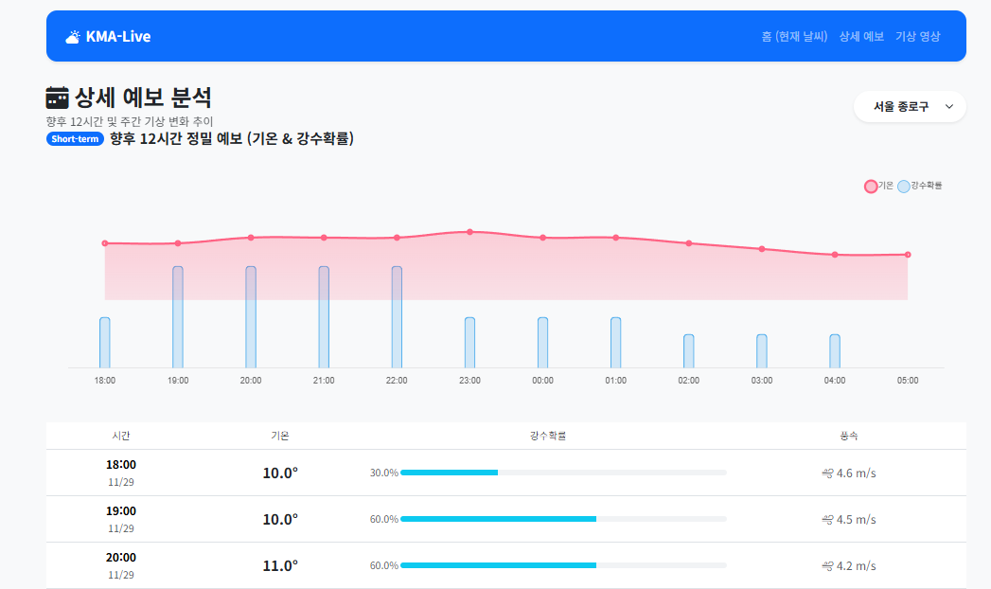
사용법
상세 예보
상단 내비게이션 바에서 '상세 예보' 클릭
- 상세 예보 분석 : 향후 12시간 동안의 기온, 강수확률 변화를 표 형태로 정밀하게 확인 가능하다.
- 주간 예보 : 스크롤을 내려 일주일간의 장기 예보 추이를 그래프로 확인 가능하다.

Slide 16
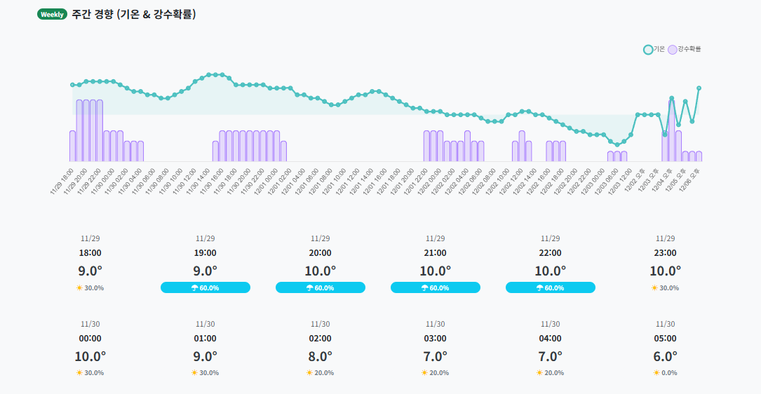
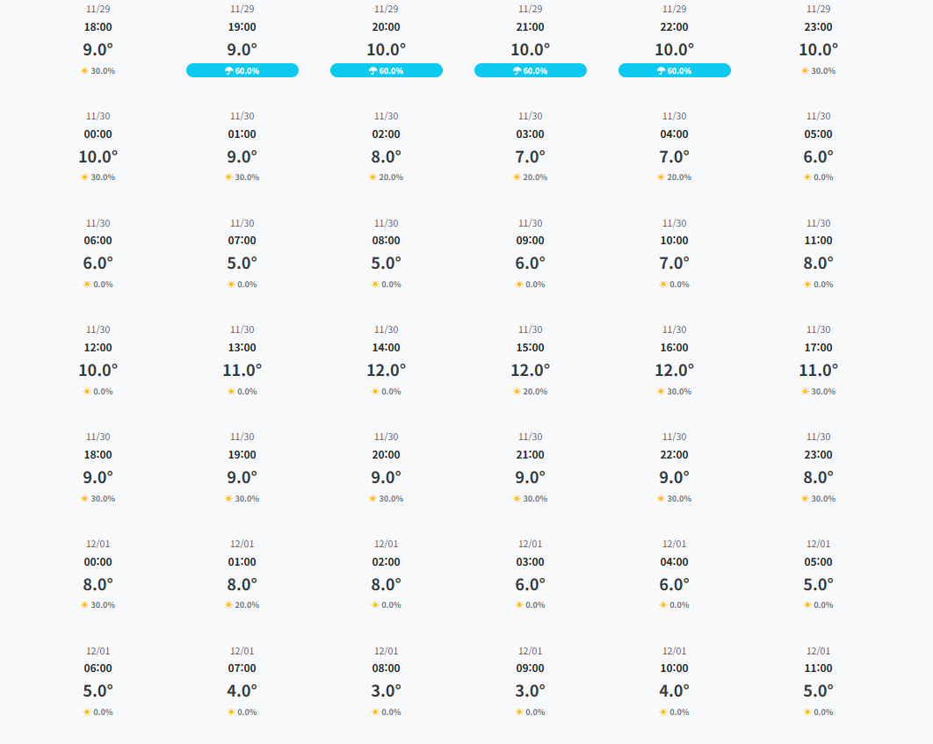
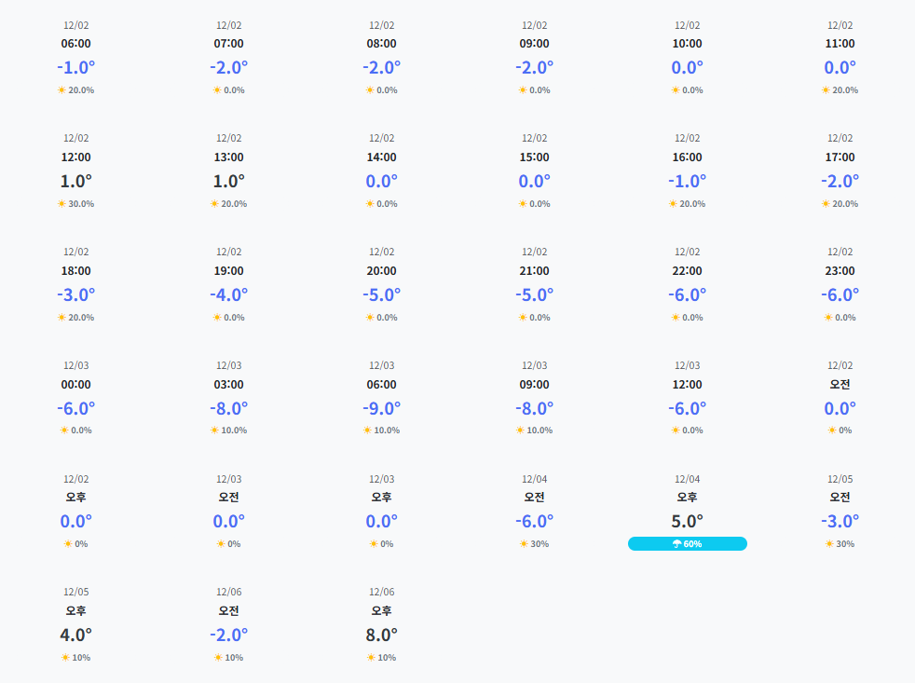
사용법
상세예보

Slide 17
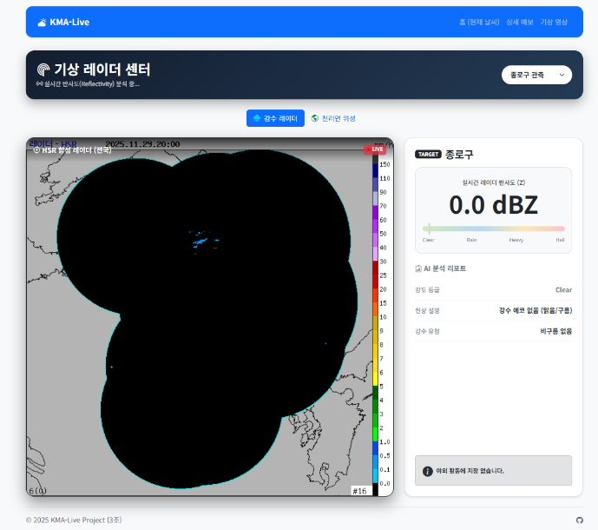
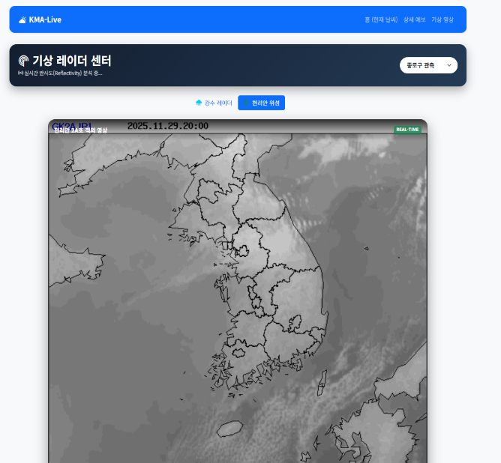
사용법
기상영상
상단 내비게이션 바에서 '기상 영상’ 클릭
- 레이더 뷰어 : 실시간 HSR 합성 레이더 영상을 통해 한반도 비구름의 이동을 봅니다.
- 강수 레이더와 천리안 위성 두 가지를 볼 수 있다.
- 우측 패널
-> 강수 레이더 영상 옆에 표시되는 텍스트 리포트
-> 현재 지역의 레이더 반사도(dBZ) 수치와 강수 유형(대류형/층상형) 분석 결과를 확인하여 비의 강도를 파악할 수 있다.

Slide 18
결론
본 프로젝트는 기상청의 방대한 데이터를 일반 사용자의 눈높이에 맞게 재가공하여 제공하는 데 성공하였다. 초기 제안서에서 목표로 했던 기능들을 모두 달성하였고 교수님의 기능 추가의 요구사항을 받아들여 Smart Commute와 AI 라이프스타일 가이드의 기능을 추가적으로 구현하여 서비스의 질적 향상을 이뤄냈다. 기술적으로는 외부 라이브러리 의존성을 최소화하면서도 Flask의 장점을 극대화하여 경량화되고 빠른 웹 서비스를 구축하였으며, 철저한 예외 처리를 통해 안정성을 확보하였다.

Slide 19
참고문헌
참고 문헌
기상청 공공데이터포털 : https://data.kma.go.kr/
=> 현재 공공데이터포털 서비스 장애로 인해 대체 사이트로 프로젝트 수행
기상청 레이더 센터 영상 표출 가이드라인 : https://radar.kma.go.kr/
대체 사이트 : https://apihub.kma.go.kr/
Flask 공식 문서 : https://flask.palletsprojects.com/
Bootstrap 공식 문서 : https://getbootstrap.com/

Slide 20
용어설명
API (Application Programming Interface) : 프로그램들이 서로 소통하기 위한 약속. 이 프로젝트에서는 우리 프로그램이 기상청 서버의 데이터를 가져오기 위해 사용하는 통신 규칙
Flask : 파이썬으로 웹 서버를 쉽고 빠르게 만들 수 있게 도와주는 도구 (웹 프레임워크)
격자 좌표 (NX, NY) : 기상청에서 대한민국 지도를 작은 사각형(격자)으로 나누어 각 위치에 부여한 고유한 X, Y 좌표. 특정 지역의 날씨를 정확히 알기 위해 사용됨.
HSR (Hybrid Surface Rainfall) : 지형 영향을 최소화하여 정확도를 높인 레이더 합성 영상.
템플릿 엔진 (Jinja2) : HTML 문서 안에 데이터가 들어갈 자리를 표시({{ }})해두면, 파이썬에서 전달한 실제 데이터를 그 자리에 채워 넣어 동적인 웹 페이지를 만들어주는 기술.
UI/UX : 사용자 인터페이스(UI)와 사용자 경험(UX)의 약자로,사용자가 제품이나 서비스를 이용할 때의총체적인 경험을 디자인하는 것을 의미
SVG(Scalable Vector Graphics) : 확장 가능한 벡터 그래픽이라는 뜻으로, 이미지 크기를 확대하거나 축소해도 깨지지 않고 선명하게 유지되는 XML 기반의 2차원 벡터 이미지 형식

Slide 21
감사합니다

